Slide 1
La France des Lumières
1715-1789

Slide 2
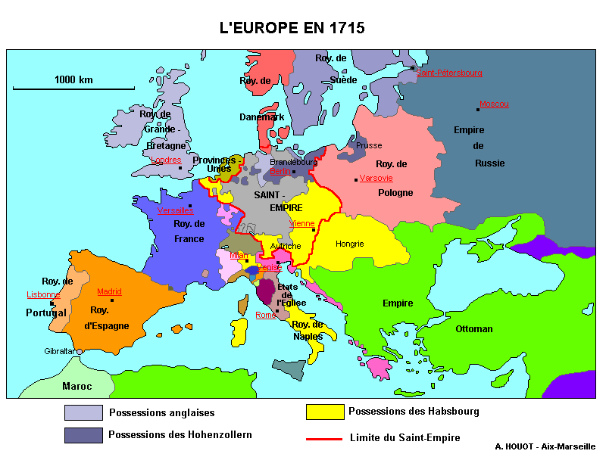

Slide 3
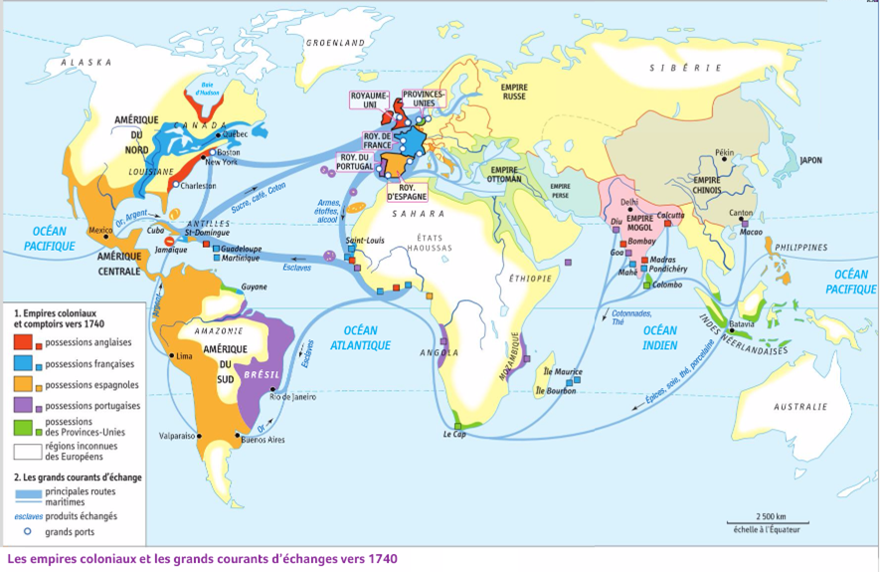

Slide 4
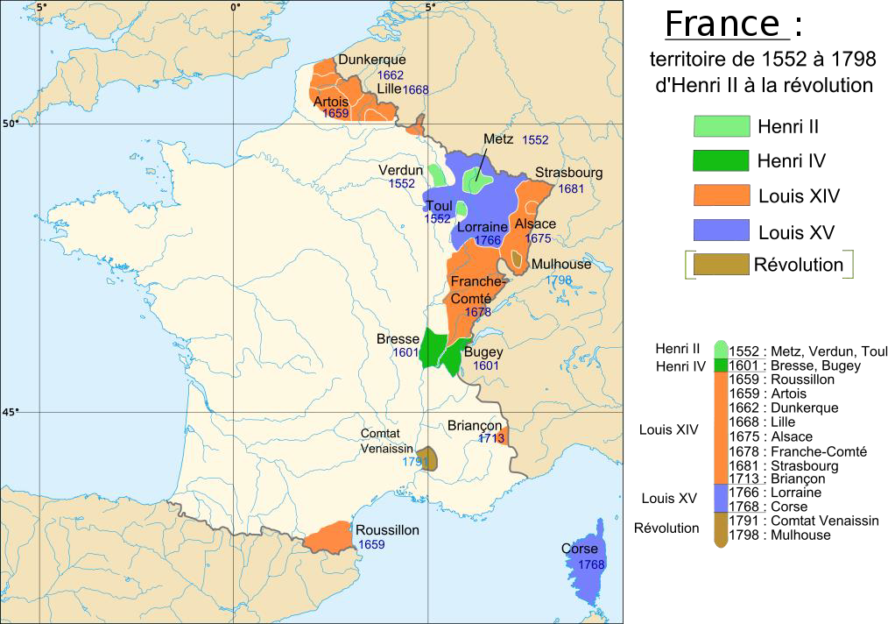

Slide 5
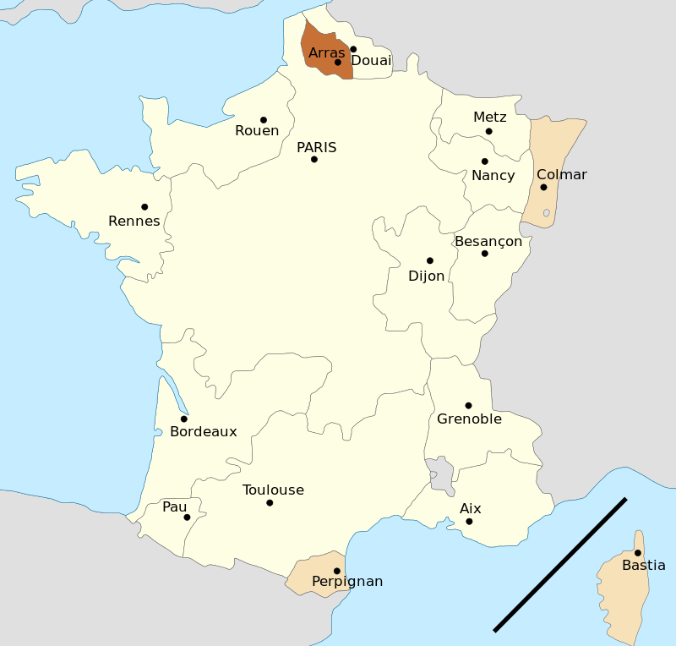
Les Parlements en France

Slide 6
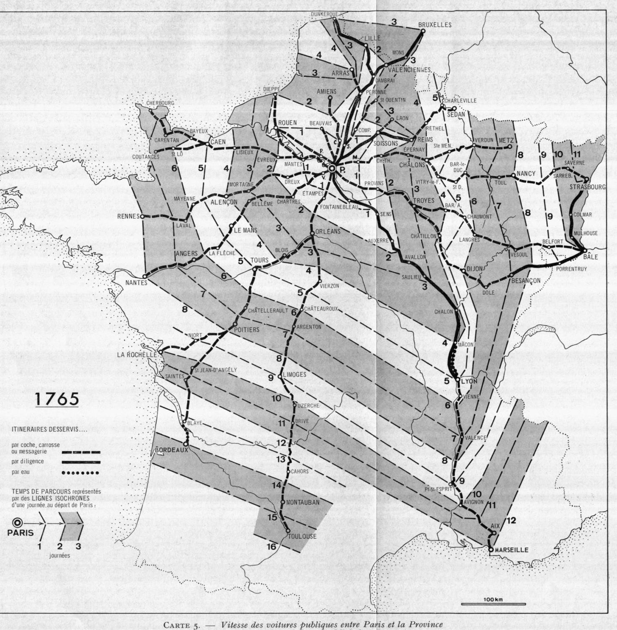

Slide 7
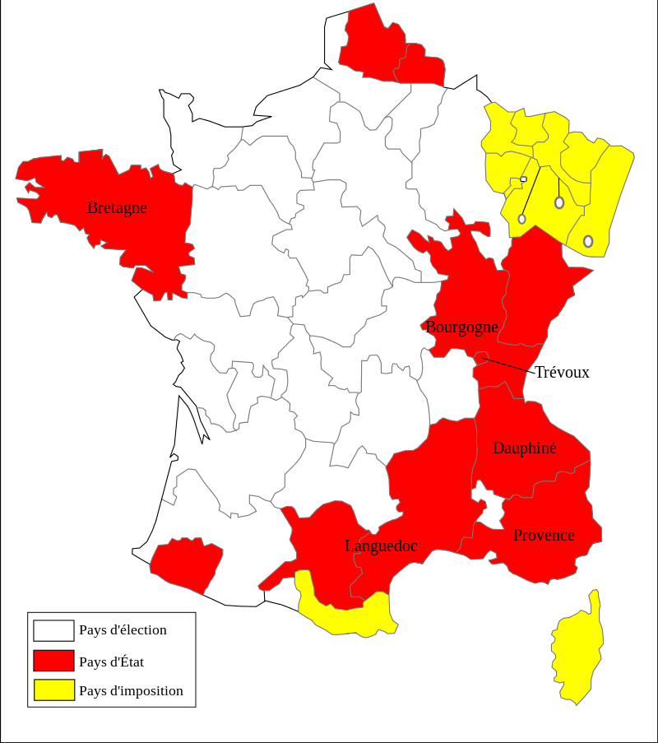

Slide 8
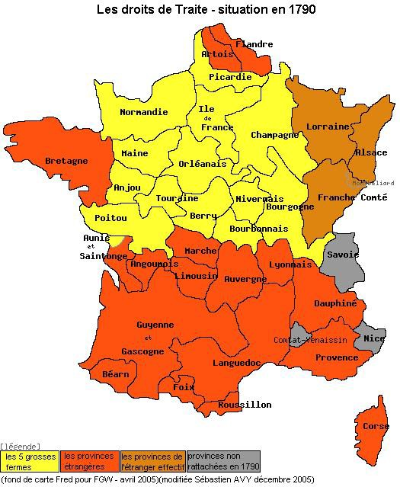

Slide 9
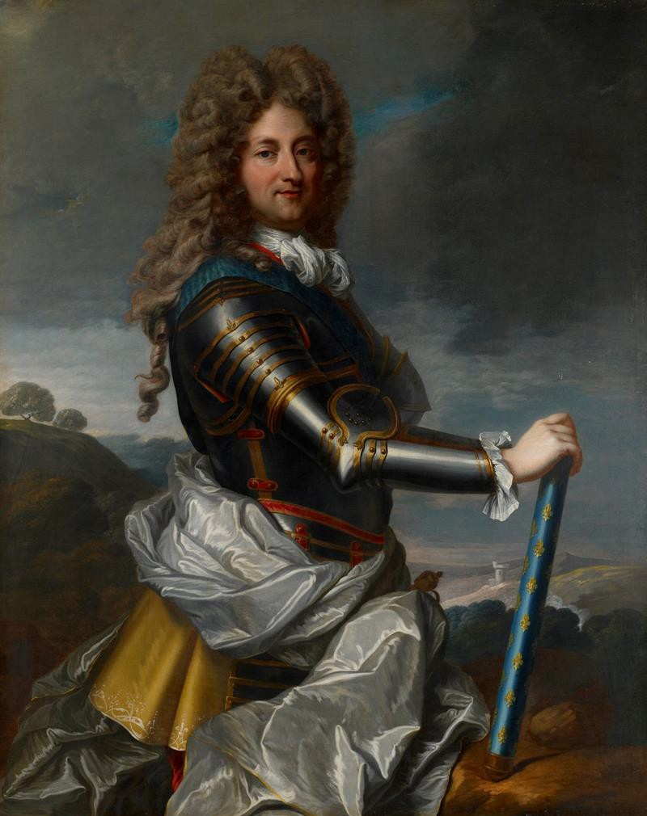
Jean-Baptiste Santerre, Le régent Philippe d'Orléans, 1717

Slide 10
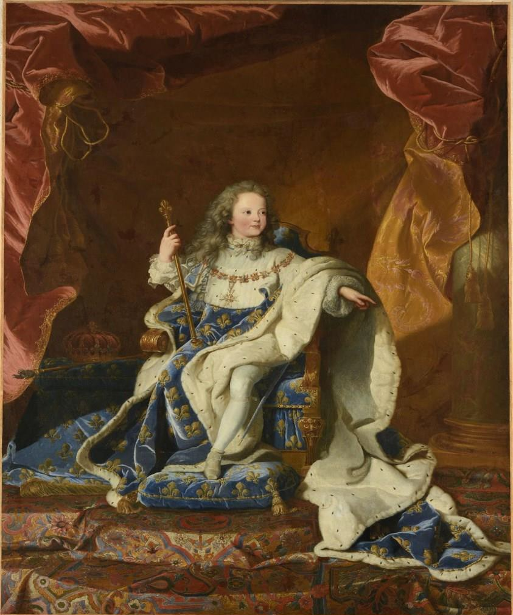
Hyacinthe Rigaud, Louis XV, roi de France et de Navarre, 1720

Slide 11
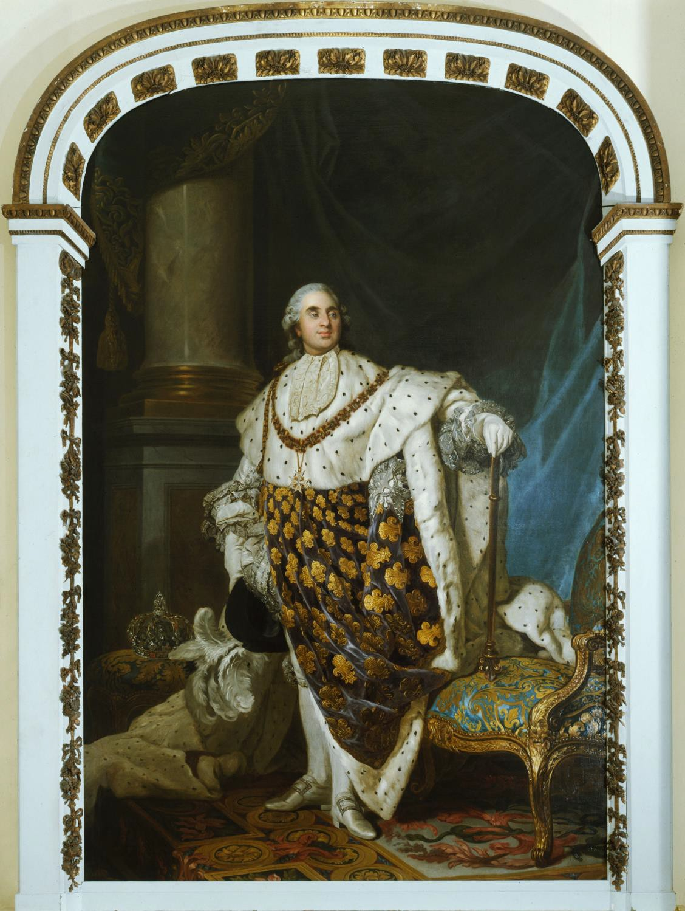
Joseph Siffred Duplessis, Louis XVI en costume de sacre, 1777

